Slide 1

Form 다루기2
1 uncontrolled vs controlled

Slide 2

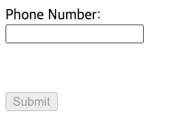
Form 다루기
기본에 이어가기
validation
value

Slide 3
정리
Form 다루기2
validation
onChange
controlled
input의 value를 직접 관리

